Slide 1
数理物理
ポアソン括弧
慶應義塾大学理工学部物理情報工学科
渡辺

Slide 2
本講義で学ぶこと
ポアソン括弧
解析力学と代数について

Slide 3
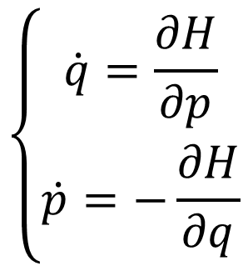
ポアソン括弧
正準方程式を考える
$$\left\{\begin{aligned}\dot{q}=\frac{∂H}{∂p} \\ \dot{p}=−\frac{∂H}{∂q}\end{aligned}\right.$$
この系における物理量$A(q,p)の$時間発展を考える

Slide 4
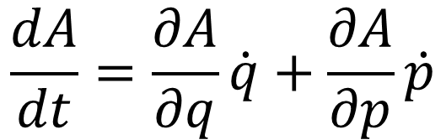
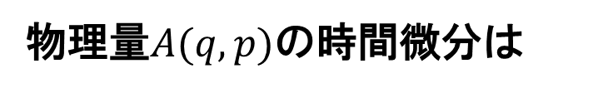
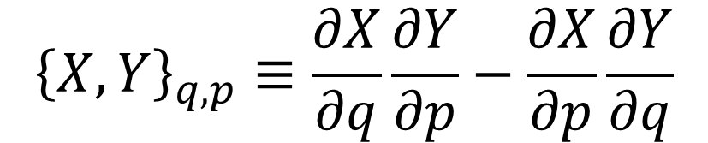
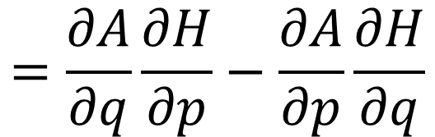
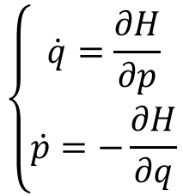
ポアソン括弧
物理量$A(q,p)$の時間微分は
正準方程式
$$\left\{\begin{aligned}\dot{q}=\frac{∂H}{∂p} \\ \dot{p}=−\frac{∂H}{∂q}\end{aligned}\right.$$
$$\frac{dA}{dt}=\frac{∂A}{∂q}\dot{q}+\frac{∂A}{∂p}\dot{p}$$
$$=\frac{∂A}{∂q}\frac{∂H}{∂p}−\frac{∂A}{∂p}\frac{∂H}{∂q}$$
きれいな(対称的な)
形になっている
以下の括弧式を定義する
$${\left\{X,Y\right\}}_{q,p}≡\frac{∂X}{∂q}\frac{∂Y}{∂p}−\frac{∂X}{∂p}\frac{∂Y}{∂q}$$
これをポアソン括弧(Poisson Bracket)と呼ぶ

Slide 5

ポアソン括弧
ポアソン括弧を使うと、時間微分が以下のように書ける
(時間微分から定義を作ったから当然)
$$\frac{dA}{dt}={\left\{A,H\right\}}_{q,p}$$
なぜポアソン括弧を使うか？
正準変換で不変だから

Slide 6
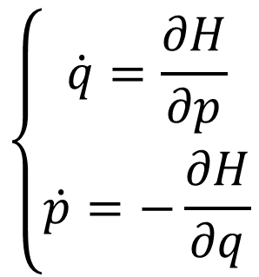
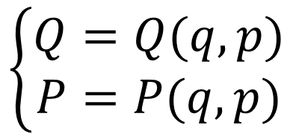
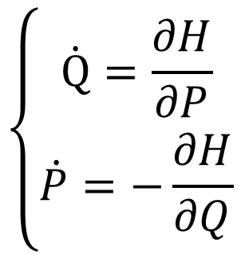
正準変換
以下の変数変換を考える
$$\left\{\begin{aligned}Q=Q(q,p) \\ P=P(q,p)\end{aligned}\right.$$
この変換が正準方程式の形を変えない時、正準変換と
呼ぶ
$$\left\{\begin{aligned}\dot{q}=\frac{∂H}{∂p} \\ \dot{p}=−\frac{∂H}{∂q}\end{aligned}\right.$$
$$\left\{\begin{aligned}\dot{Q}=\frac{∂H}{∂P} \\ \dot{P}=−\frac{∂H}{∂Q}\end{aligned}\right.$$

Slide 7
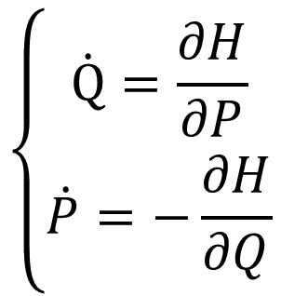
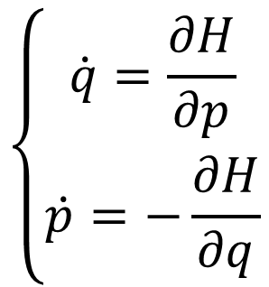
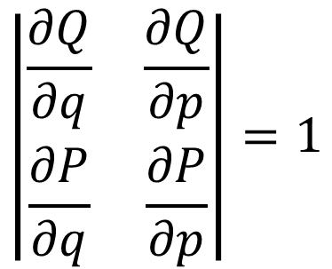
正準変換
$$\left\{\begin{aligned}\dot{q}=\frac{∂H}{∂p} \\ \dot{p}=−\frac{∂H}{∂q}\end{aligned}\right.$$
$$\left\{\begin{aligned}\dot{Q}=\frac{∂H}{∂P} \\ \dot{P}=−\frac{∂H}{∂Q}\end{aligned}\right.$$
正準変換の条件
$$\left|\begin{matrix}\frac{∂Q}{∂q} & \frac{∂Q}{∂p} \\ \frac{∂P}{∂q} & \frac{∂P}{∂p}\end{matrix}\right|=1$$
変換のヤコビアンが1であること
※詳細は次回に

Slide 8
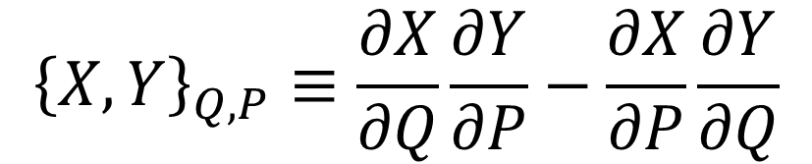
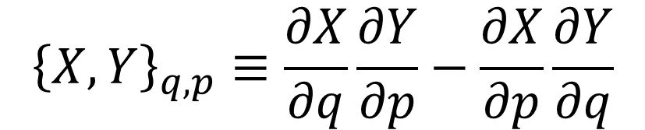
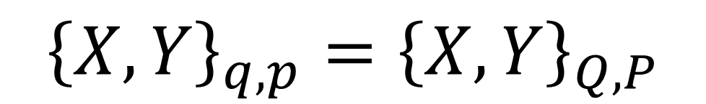
ポアソン括弧と正準変換
証明したいこと
変数変換$\left(q,p\right)→(Q,P)$が正準変換であるならば
$${\left\{X,Y\right\}}_{q,p}={\left\{X,Y\right\}}_{Q,P}$$
$${\left\{X,Y\right\}}_{q,p}≡\frac{∂X}{∂q}\frac{∂Y}{∂p}−\frac{∂X}{∂p}\frac{∂Y}{∂q}$$
$${\left\{X,Y\right\}}_{Q,P}≡\frac{∂X}{∂Q}\frac{∂Y}{∂P}−\frac{∂X}{∂P}\frac{∂Y}{∂Q}$$

Slide 9
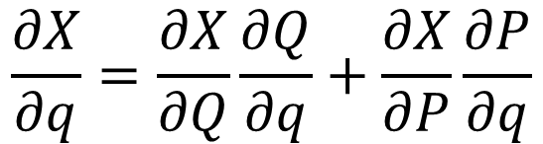
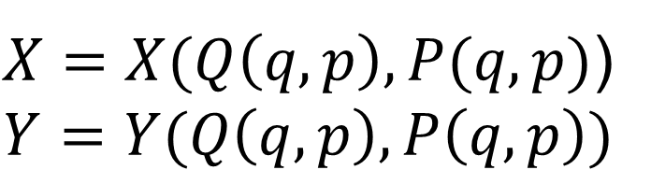
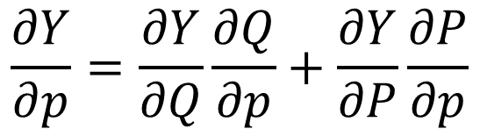
ポアソン括弧と正準変換
物理量の変数依存性
$X=X(Q\left(q,p\right),P(q,p)$)
$$Y=Y(Q\left(q,p\right),P\left(q,p\right))$$
それぞれq,pで微分すると
$$\frac{∂X}{∂q}=\frac{∂X}{∂Q}\frac{∂Q}{∂q}+\frac{∂X}{∂P}\frac{∂P}{∂q}$$
$$\frac{∂Y}{∂p}=\frac{∂Y}{∂Q}\frac{∂Q}{∂p}+\frac{∂Y}{∂P}\frac{∂P}{∂p}$$

Slide 10
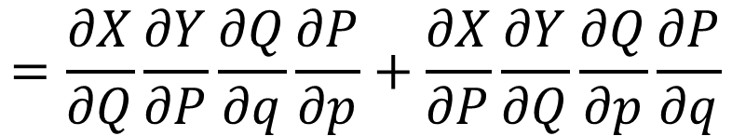
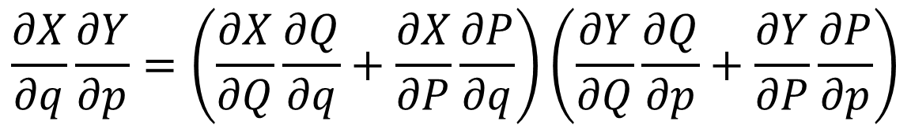
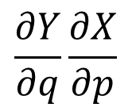
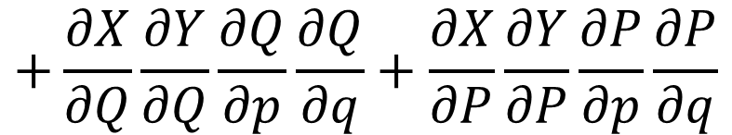
ポアソン括弧と正準変換
$$\frac{∂X}{∂q}\frac{∂Y}{∂p}=\left(\frac{∂X}{∂Q}\frac{∂Q}{∂q}+\frac{∂X}{∂P}\frac{∂P}{∂q}\right)\left(\frac{∂Y}{∂Q}\frac{∂Q}{∂p}+\frac{∂Y}{∂P}\frac{∂P}{∂p}\right)$$
$$=\frac{∂X}{∂Q}\frac{∂Y}{∂P}\frac{∂Q}{∂q}\frac{∂P}{∂p}+\frac{∂X}{∂P}\frac{∂Y}{∂Q}\frac{∂Q}{∂p}\frac{∂P}{∂q}$$
$$+\frac{∂X}{∂Q}\frac{∂Y}{∂Q}\frac{∂Q}{∂p}\frac{∂Q}{∂q}+\frac{∂X}{∂P}\frac{∂Y}{∂P}\frac{∂P}{∂p}\frac{∂P}{∂q}$$
この項は、XとYを入れ替えても値が変わらない
$$\frac{∂Y}{∂q}\frac{∂X}{∂p}$$
を引いた時に消える

Slide 11
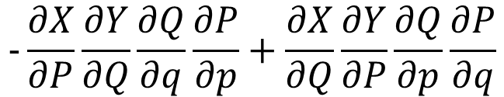
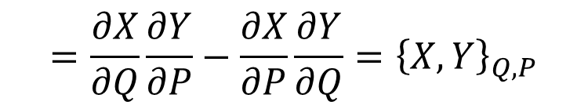
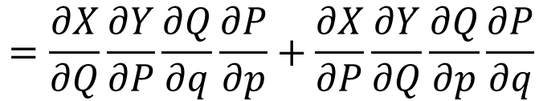
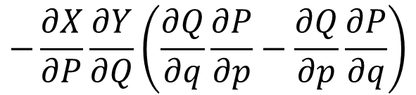

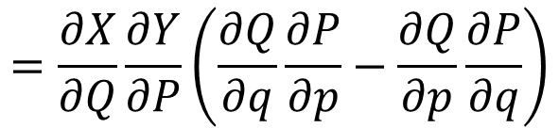
ポアソン括弧と正準変換
$${\left\{X,Y\right\}}_{q,p}=\frac{∂X}{∂q}\frac{∂Y}{∂p}−\frac{∂X}{∂p}\frac{∂Y}{∂q}$$
$$=\frac{∂X}{∂Q}\frac{∂Y}{∂P}\frac{∂Q}{∂q}\frac{∂P}{∂p}+\frac{∂X}{∂P}\frac{∂Y}{∂Q}\frac{∂Q}{∂p}\frac{∂P}{∂q}$$
$$−\frac{∂X}{∂P}\frac{∂Y}{∂Q}\frac{∂Q}{∂q}\frac{∂P}{∂p}+\frac{∂X}{∂Q}\frac{∂Y}{∂P}\frac{∂Q}{∂p}\frac{∂P}{∂q}$$
$$=\frac{∂X}{∂Q}\frac{∂Y}{∂P}\left(\frac{∂Q}{∂q}\frac{∂P}{∂p}−\frac{∂Q}{∂p}\frac{∂P}{∂q}\right)$$
正準変換の条件
により1
$$−\frac{∂X}{∂P}\frac{∂Y}{∂Q}\left(\frac{∂Q}{∂q}\frac{∂P}{∂p}−\frac{∂Q}{∂p}\frac{∂P}{∂q}\right)$$
$$=\frac{∂X}{∂Q}\frac{∂Y}{∂P}−\frac{∂X}{∂P}\frac{∂Y}{∂Q}={\left\{X,Y\right\}}_{Q,P}$$

Slide 12
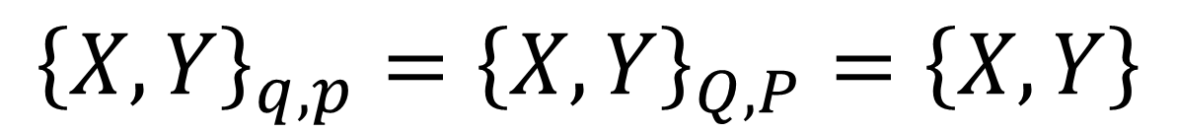
ポアソン括弧と正準変換
以上から、ポアソン括弧は正準変換に関して不変であることがわかった
$${\left\{X,Y\right\}}_{q,p}={\left\{X,Y\right\}}_{Q,P}=\left\{X,Y\right\}$$
したがって、「どの局所座標を使ったか」を表記する必要はない

Slide 13
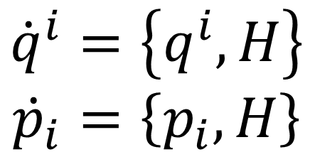
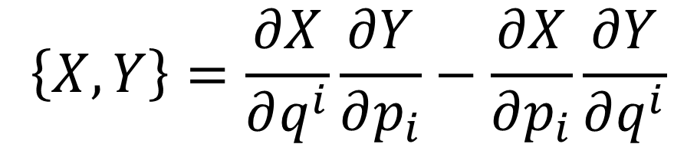
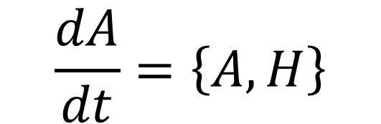
多自由度系の場合
$$\left\{X,Y\right\}=\frac{∂X}{∂q^{i}}\frac{∂Y}{∂p_{i}}−\frac{∂X}{∂p_{i}}\frac{∂Y}{∂q^{i}}$$
ポアソン括弧
$${\dot{q}}^{i}=\left\{q^{i},H\right\}$$
$${\dot{p}}_{i}=\left\{p_{i},H\right\}$$
正準方程式
$$\frac{dA}{dt}=\left\{A,H\right\}$$
物理量の時間微分
ハミルトニアンとポアソン括弧をとる 時間微分

Slide 14



ポアソン括弧の性質
反対称性
$$\left\{X,Y\right\}=−\left\{Y,X\right\}$$
$$\left\{aX+bY,Z\right\}=a\left\{X,Z\right\}+b\left\{Y,Z\right\}$$
双線形性
$$\left\{X,aY+bZ\right\}=a\left\{X,Y\right\}+b\left\{X,Z\right\}$$
ヤコビ恒等式
$\left\{X,\left\{Y,Z\right\} \right\}+$ $\left\{Y,\left\{Z,X\right\} \right\}+$ $\left\{Z,\left\{X,Y\right\} \right\}=0$
ライプニッツ則
$$\left\{XY,Z\right\}=X\left\{Y,Z\right\}+\left\{X,Z\right\}Y$$
$$\left\{X,YZ\right\}=\left\{X,Y\right\}Z+Y\left\{X,Z\right\}$$

Slide 15


ポアソン括弧の性質
反対称性
$$\left\{X,Y\right\}=−\left\{Y,X\right\}$$
$$\left\{aX+bY,Z\right\}=a\left\{X,Z\right\}+b\left\{Y,Z\right\}$$
双線形性
$$\left\{X,aY+bZ\right\}=a\left\{X,Y\right\}+b\left\{X,Z\right\}$$
ヤコビ恒等式
$\left\{X,\left\{Y,Z\right\} \right\}+$ $\left\{Y,\left\{Z,X\right\} \right\}+$ $\left\{Z,\left\{X,Y\right\} \right\}=0$
ライプニッツ則
$$\left\{XY,Z\right\}=X\left\{Y,Z\right\}+\left\{X,Z\right\}Y$$
この3つを満たす代数をリー代数(Lie algebra)
もしくはリー環と呼ぶ
$$\left\{X,YZ\right\}=\left\{X,Y\right\}Z+Y\left\{X,Z\right\}$$

Slide 16
リー環とは？
リー環とは、リー積と呼ばれる積が定義された環
リー群から自然に作られ、力学と密接な関係がある
リー群とは、簡単に言えば微分ができる群
なんらかの連続操作を表す
そもそも群とは？

Slide 17
代数とは？
数学の三大分野(代数、解析、幾何)の一つ
代数
広い意味の演算(足し算や掛け算)の構造を調べる学問。群、環、体など。
解析
極限を扱う学問。微分や積分など。
幾何
広い意味での図形を扱う学問

Slide 18



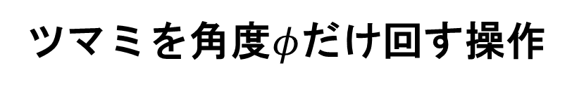
群とは
操作の対象と、操作の組があり、任意の操作をあとから打ち消せるもの
対象：ダイアルのツマミ
操作：ツマミを回す
$$θ$$
ツマミの状態
$$v(θ)$$
ツマミを角度$φ$だけ回す操作
$$U(φ)$$

Slide 19

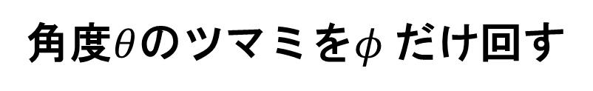

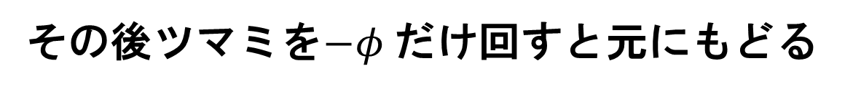
群とは
角度$θ$のツマミを$φ$だけ回す
$$U\left(φ\right)v\left(θ\right)=v(θ+φ)$$
その後ツマミを$−φ$だけ回すと元にもどる
$$U\left(−φ\right)v\left(θ+φ\right)=v(θ)$$
群の公理
集合が演算に対して閉じている
演算に対して結合法則が成り立つ
演算について単位元が存在する
任意の演算に逆元が存在する

Slide 20
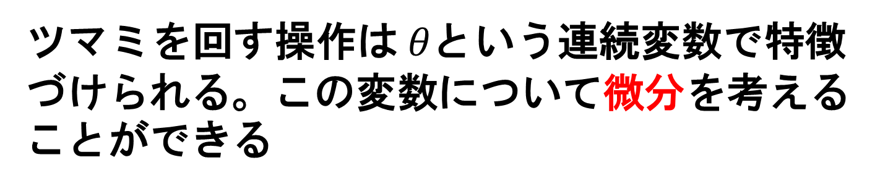
リー群
ツマミを回す操作は $θ$という連続変数で特徴づけられる。この変数について微分を考えることができる
連続パラメタで特徴づけられ、パラメタに対して微分できるような群をリー群(Lie Group)と呼ぶ

Slide 21
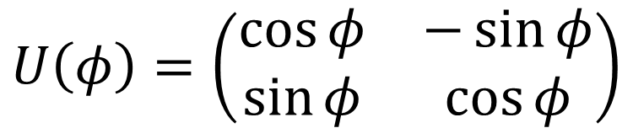
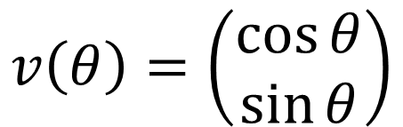
群の表現
$$v\left(θ\right)=\left(\begin{matrix}\cos{θ} \\ \sin{θ}\end{matrix}\right)$$
ツマミの状態
回転操作
$$U\left(φ\right)=\left(\begin{matrix}\cos{φ} & −\sin{φ} \\ \sin{φ} & \cos{φ}\end{matrix}\right)$$
これを群の表現行列と呼ぶ

Slide 22
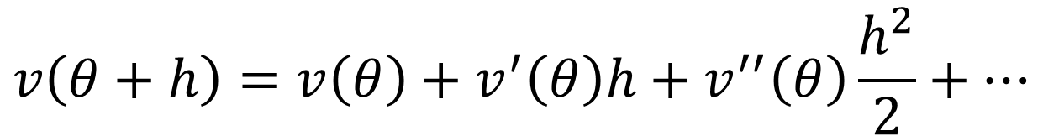

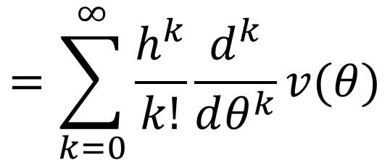
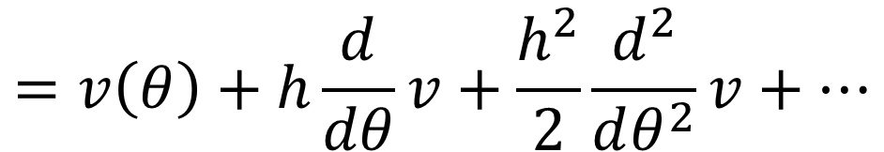
生成子
微分ができるのがリー群なので、微分を考える
$$U\left(h\right)v\left(θ\right)=v(θ+h)$$
右辺をテイラー展開する
$$v\left(θ+h\right)=v\left(θ\right)+v^{′}\left(θ\right)h+v^{′′}\left(θ\right)\frac{h^{2}}{2}+⋯$$
$$=v\left(θ\right)+h\frac{d}{dθ}v+\frac{h^{2}}{2}\frac{d^{2}}{dθ^{2}}v+⋯$$
$$=\sum_{k=0}^{∞}{\frac{h^{k}}{k!}\frac{d^{k}}{dθ^{k}}v(θ)}$$

Slide 23
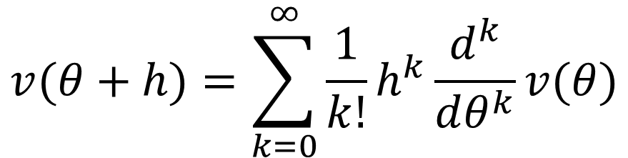
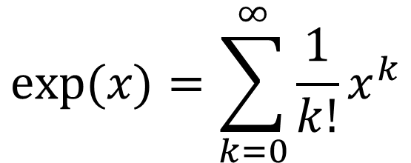
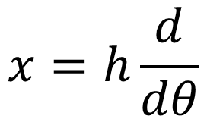
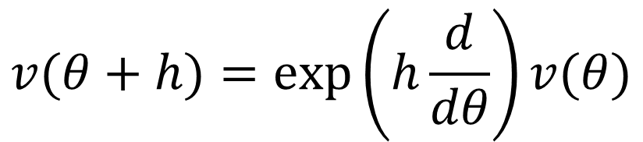
生成子
指数関数の定義と比べる
$$exp⁡(x)=\sum_{k=0}^{∞}{\frac{1}{k!}x^{k}}$$
$$x=h\frac{d}{dθ}$$
$$v(θ+h)=\sum_{k=0}^{∞}{\frac{1}{k!}h^{k}\frac{d^{k}}{dθ^{k}}v(θ)}$$
$$v(θ+h)=exp⁡\left(h\frac{d}{dθ}\right)v(θ)$$

Slide 24

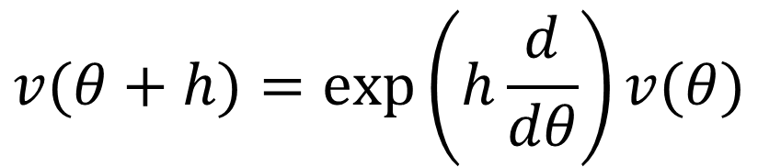
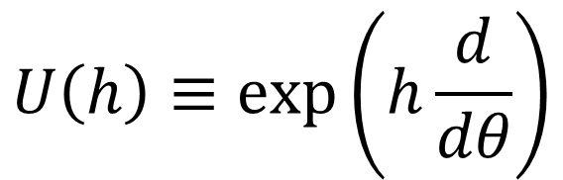
生成子
$$v\left(θ+h\right)=U\left(h\right)v\left(θ\right)$$
$$v(θ+h)=exp⁡\left(h\frac{d}{dθ}\right)v(θ)$$
$$U\left(h\right)≡exp⁡\left(h\frac{d}{dθ}\right)$$
連続変換を引き起こす演算子は、指数関数の肩に対応するパラメタの微分演算子を乗せたもので書ける

Slide 25
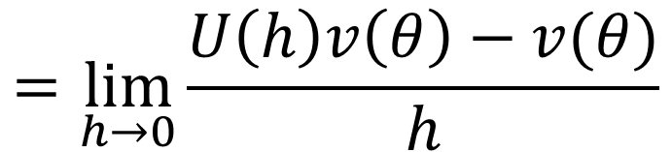
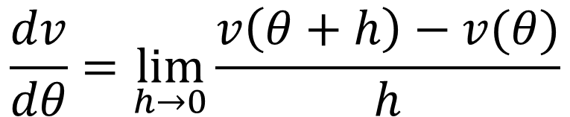
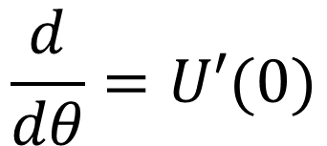

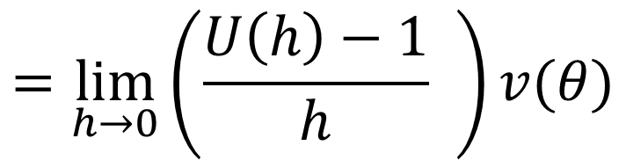
生成子
ツマミの状態を表すベクトルを微分してみる
$$\frac{dv}{dθ}=\lim_{h→0}\frac{v\left(θ+h\right)−v(θ)}{h}$$
$$=\lim_{h→0}\frac{U\left(h\right)v\left(θ\right)−v(θ)}{h}$$
$$=\lim_{h→0}\left(\frac{U\left(h\right)−1}{h} \right)v(θ)$$
$$=U′(0)v(θ)$$
$$\frac{d}{dθ}=U′(0)$$
両辺を見比べると

Slide 26




生成子
$$\frac{d}{dθ}=U′(0)$$
回転演算子について、微分してから回転角度をゼロとおいたものは、そのパラメタに対する微分演算子とみなすことができる
$$U\left(φ\right)=\left(\begin{matrix}\cos{φ} & −\sin{φ} \\ \sin{φ} & \cos{φ}\end{matrix}\right)$$
$$U′\left(0\right)=\left(\begin{matrix}0 & −1 \\ 1 & 0\end{matrix}\right)$$
後のため、これを以下のように表す
$$U′(0)=\left(\begin{matrix}0 & −1 \\ 1 & 0\end{matrix}\right)=iL$$

Slide 27





生成子
$$\frac{dv}{dθ}=iLv\left(θ\right)$$
微分演算子
両辺を$θ$から$θ+h$まで積分する
$$v\left(θ+h\right)=exp⁡(ihL)v\left(θ\right)$$
$$v\left(θ+h\right)=U\left(h\right)v\left(θ\right)$$
と見比べると
$$U\left(h\right)=exp⁡(ihL)$$
有限の回転を引き起こす演算子は、微分演算子を指数関数の肩に乗せて作ることができる

Slide 28

生成子
回転角が小さい時、回転演算子は「方向」と
「量」にわけることができる
回転方向
$$U\left(h\right)=1+\left(iL\right)h+O(h^{2})$$
回転角度
この「方向」を示す演算子(そのパラメタに関する微分演算子)を生成子(generator)と呼ぶ

Slide 29



時間発展とリュービル演算子
時間微分演算子も、回転演算子と同じように考えることができる
$$A\left(t+h\right)=A\left(t\right)+A^{′}\left(t\right)h+A^{′′}\left(t\right)\frac{h^{2}}{2}+⋯$$
$$=\exp\left(h\frac{d}{dt}\right)A(t)$$
$$=U\left(h\right)A(t)$$
ここまでは一般論

Slide 30




時間発展とリュービル演算子
$$\frac{dA}{dt}=\frac{∂A}{∂q}\frac{∂H}{∂p}−\frac{∂A}{∂p}\frac{∂H}{∂q}$$
$$=\left(\frac{∂H}{∂p}\frac{∂}{∂q}−\frac{∂H}{∂q}\frac{∂}{∂p}\right)A$$
$$=iLA$$
$$iL≡\left(\frac{∂H}{∂p}\frac{∂}{∂q}−\frac{∂H}{∂q}\frac{∂}{∂p}\right)$$
時間発展演算子の生成子をリュービル演算子と呼ぶ

Slide 31


時間発展とリュービル演算子
回転の時と同様に
$$U\left(h\right)=exp⁡(ihL)$$
また、リュービル演算子は不完全なポアソン括弧としても書ける
$$iL≡\left(\frac{∂H}{∂p}\frac{∂}{∂q}−\frac{∂H}{∂q}\frac{∂}{∂p}\right)=\left\{ ,H\right\}$$

Slide 32

ここまでのまとめ
有限の連続的な変化を引き起こす演算子$U(h)$を考える
その演算子の引数にゼロを入れると、恒等演算子$U(0)$が定義できる
恒等演算子から少しずらした「動く方向」だけを定義する演算子$U′(0)を$生成子と呼び、 $iLで$表す
演算子$U(h)$と$生成子iL$の間には$U\left(h\right)=exp⁡(ihL)の$関係がある

Slide 33


三次元回転の生成子とリー環
連続回転はリー群を作り、生成子という微小回転の演算子$iL$が定義された。実はこの生成子がリー環を作る
二次元回転では面白いことがおきないので、三次元回転を考える
z軸周りにhだけ回転させる操作を$U_{z}(h)と$する。その行列表現は
$$U_{z}\left(h\right)=\left(\begin{matrix}\cos{h} & −\sin{h} & 0 \\ \sin{h} & \cos{h} & 0 \\ 0 & 0 & 1\end{matrix}\right)$$

Slide 34




三次元回転の生成子とリー環
z方向の回転の生成子は、
$$U_{z}\left(h\right)=1+ihL_{z}+O\left(h^{2}\right)$$
から
$${U′}_{z}\left(0\right)=iL_{z}$$
$$U_{z}\left(h\right)=\left(\begin{matrix}\cos{h} & −\sin{h} & 0 \\ \sin{h} & \cos{h} & 0 \\ 0 & 0 & 1\end{matrix}\right)$$
$$iL_{z}=\left(\begin{matrix}0 & −1 & 0 \\ 1 & 0 & 0 \\ 0 & 0 & 0\end{matrix}\right)$$

Slide 35



三次元回転の生成子とリー環
同様にx,y方向の回転の生成子も求めると
$$iL_{x}=\left(\begin{matrix}0 & 0 & 0 \\ 0 & 0 & −1 \\ 0 & 1 & 0\end{matrix}\right)$$
$$iL_{y}=\left(\begin{matrix}0 & 0 & 1 \\ 0 & 0 & 0 \\ −1 & 0 & 0\end{matrix}\right)$$
$$iL_{z}=\left(\begin{matrix}0 & −1 & 0 \\ 1 & 0 & 0 \\ 0 & 0 & 0\end{matrix}\right)$$

Slide 36


三次元回転の生成子とリー環
２つの行列X, Yについて、以下の交換関係を考える
$$\left[X,Y\right]=XY −YX$$
この積は以下を満たすので、リー環を作る
反対称性
$$\left[X,Y\right]=−[Y,X]$$
$$\left[aX+bY,Z\right]=a[X,Z]+b[Y,Z]$$
双線形性
$$\left[X,aY+bZ\right]=a[X,Y]+b[X,Z]$$
ヤコビ恒等式
$$\left[X,\left[Y,Z\right]\right]+\left[Z,\left[X,Y\right]\right]+\left[Y,\left[Z,X\right]\right]=0$$

Slide 37



三次元回転の生成子とリー環
回転の生成子同士のリー積を計算してみる
$$\left[iL_{x},iL_{y}\right]=iL_{z}$$
$$\left[iL_{y},iL_{z}\right]=iL_{x}$$
$$\left[iL_{z},iL_{x}\right]=iL_{y}$$
三次元回転操作は、一般に非可換である
異なる回転を組み合わせることで、別の方向の回転を作ることができる
無限小回転ではわかりにくいので、有限の回転で見てみる

Slide 38






サイコロの回転
サイコロの回転を考える
$$\hat{X}$$
x軸周りの反時計周りの90度回転
$$\hat{Y}$$
y軸周りの反時計周りの90度回転
$$\hat{Z}$$
z軸周りの反時計周りの90度回転
$$z$$
$$y$$
$$x$$

Slide 39






サイコロの回転
$$\hat{X}$$
$$\hat{Y}$$
$\hat{Y}\hat{X}≠$ $\hat{X}\hat{Y}$
$$\hat{Y}$$
$$\hat{X}$$

Slide 40










サイコロの回転
$$(−\hat{X})\hat{Y}\hat{X}=−\hat{Z}$$
$$z$$
$$−\hat{Z}$$
$$\hat{Z}$$
$$\hat{Y}$$
$$\hat{X}$$
$$y$$
$$x$$

Slide 41



サイコロの回転
$$\left[iL_{x},iL_{y}\right]=iL_{z}$$
$$\left[iL_{y},iL_{z}\right]=iL_{x}$$
$$\left[iL_{z},iL_{x}\right]=iL_{y}$$
三次元回転操作は、一般に非可換である
異なる回転(x,y)を組み合わせることで、別の方向の回転(z)を作ることができる

Slide 42



ポアソン括弧の交換関係
ポアソン括弧の反対称性から
$$\left\{X,Y\right\}=\left\{Y,X\right\}$$
$$\left\{X,Y\right\}=0$$
これをポアソン括弧の意味で可換であるという
非可換な量をポアソン括弧に入れると新たな物理量を得る
$$\left\{A,B\right\}=C$$
何かの物理量をポアソン括弧に入れた時の結果をまとめて交換関係と呼ぶ

Slide 43

ポアソン括弧の交換関係
一般化座標と一般化運動量の交換関係
これを正準交換関係と呼ぶ

Slide 44




ポアソン括弧の物理的な意味
ポアソン括弧にハミルトニアンを入れると時間微分になる
$$\frac{dA}{dt}=\left\{A,H\right\}$$
運動量を入れてみると座標微分に
$$\left\{A,p\right\}=\frac{∂A}{∂q}\frac{∂p}{∂p}−\frac{∂A}{∂q}\frac{∂p}{∂q}$$
$$=\frac{∂A}{∂q}$$
座標を入れてみると運動量微分に
$$\left\{A,q\right\}=\frac{∂A}{∂q}\frac{∂q}{∂p}−\frac{∂A}{∂q}\frac{∂q}{∂q}=−\frac{∂A}{∂p}$$

Slide 45



ポアソン括弧の物理的な意味
正準変換$\left(q,p\right)→(Q,P)$に対して
$$\left\{A,P\right\}=\frac{∂A}{∂q}\frac{∂P}{∂p}−\frac{∂A}{∂q}\frac{∂P}{∂q}$$
(面倒な計算)
$$=\frac{∂A}{∂Q}$$
ポアソン括弧は、「左側に入れた量を、右側に入れた量と正準共役な量で微分する」という意味を持つ

Slide 46


ポアソン括弧の物理的な意味
もし、ある量がハミルトニアンとポアソン括弧の意味で可換なら
その量は時間不変量となる
$$\frac{dA}{dt}=\left\{A,H\right\}=0$$
$$\left\{A,H\right\}=\left\{H,A\right\}$$

Slide 47


ポアソン括弧の物理的な意味
z軸周りの回転に関する角運動量を考える
$$L_{z}=xp_{y}−yp_{x}$$
後のために一般化座標と運動量で書いておく
$$L_{3}=q^{1}p_{2}−q^{2}p_{1}$$

Slide 48




ポアソン括弧の物理的な意味
z座標とz軸周りの角運動量のポアソン括弧を計算する
$$\left\{q^{3},L_{3}\right\}=\frac{∂q^{3}}{∂q^{i}}\frac{∂L_{3}}{∂p_{i}}−\frac{∂q^{3}}{∂p_{i}}\frac{∂L_{3}}{∂q^{i}}$$
$$=δ_{i}^{3}\frac{∂L_{3}}{∂p_{i}}$$
$$=\frac{∂L_{3}}{∂p_{3}}=0$$
$${∵L}_{3}=q^{1}p_{2}−q^{2}p_{1}$$

Slide 49




ポアソン括弧の物理的な意味
$$\frac{∂z}{∂φ}=0$$
$$\left\{z,L_{z}\right\}=0$$
$$z$$
$$φ$$
z軸周りの回転でz座標は変化しない

Slide 50







ポアソン括弧の物理的な意味
ハミルトニアンと可換な物理量が２つあり、それが非可換だったとする
$$\dot{A}=\left\{A,H\right\}=0$$
$$\dot{B}=\left\{B,H\right\}=0$$
$$\left\{A,B\right\}=C$$
ヤコビ恒等式から
$\left\{H,\left\{A,B\right\} \right\}+$ $\left\{A,\left\{B,H\right\} \right\}+$ $\left\{B,\left\{H,A\right\} \right\}=0$
$$=C$$
$$=0$$
$$=0$$
$$\dot{C}=\left\{C,H\right\}=0$$

Slide 51
まとめ
時間微分と正準方程式からポアソン括弧を定義した
ポアソン括弧が作る代数構造はリー環になっている
微小変化を引き起こす演算子を生成子と呼び、それを指数関数の肩に乗せると有限の変化を引き起こす演算子になる
ポアソン括弧に何かを入れると、正準共役な量で微分したことになる
ポアソン括弧で交換可能である→対応する操作に対して不変である

